Slide 1

SMS Brazil – 2018
Metodologia para Emissão de Safety Enhancements
Data: 07/12/2018
Apresentação:
Eduardo Américo Campos Filho

Slide 2
Roteiro
Objetivo
O que é o BGAST?
Subgrupos do BGAST
O que são Safety Enhancements?
Como é o Processo de Safety Enhancements do BGAST
Como identificamos padrões?
Exemplos de Ações em Curso Resultantes da Aplicação desse Processo
Conclusões

Slide 3
Objetivo
Apresentar a metodologia utilizada pelo BGAST para a emissão de Safety Enhancements.

Slide 4
O que é o BGAST?
O BGAST é um comitê, sem personalidade jurídica, composto por voluntários que atuem no segmento da Aviação Geral, preferencialmente representantes de Entidades que possuam a capacidade de analisar, propor e promover melhorias na segurança operacional da aviação civil.

Slide 5
Subgrupos do BGAST
Atualmente, o BGAST contempla 3 subgrupos:
LOC ou PCV
Dedicado a ocorrências relacionadas a perda de controle em voo;
SCF-PP ou FMV
Dedicado a ocorrências relacionadas a falha de motor em voo;
CRM*
Dedicado a ocorrências relacionadas a fatores humanos;
*Subgrupo Especial Transversal devido à importância do Fator Contribuinte Humano.

Slide 6
O que são Safety Enhancements?
Safety Enhancements são melhorias de segurança que são implementadas após o estudo dos dados das ocorrências e da identificação de padrões causadores dessas ocorrências.

Slide 7
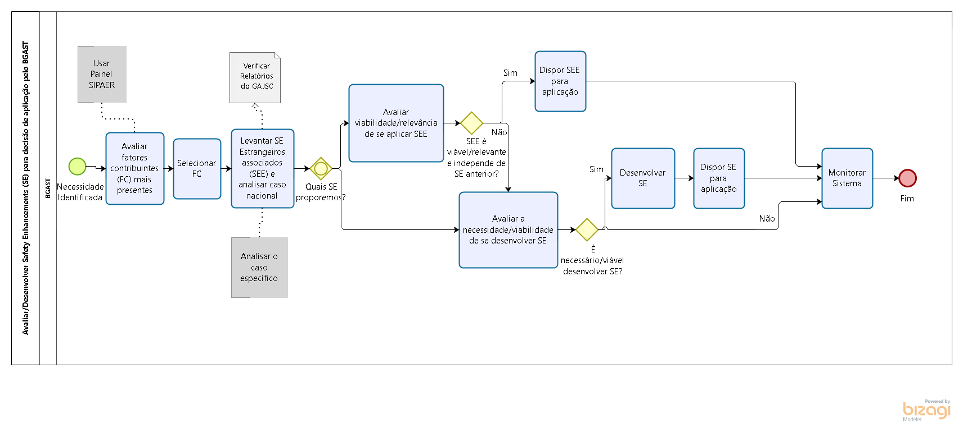
Como é o Processo de Safety Enhancements do BGAST?
Análise
Causa 1
Causa 2
Causa 3
Ações
SE GAJSC
SE BGAST
Monitoramento
Melhoria do Cenário
Ações não internalizadas
Interseção: ações internalizadas
Ações desenvolvidas pelo BGAST
Amostra e Escopo Selecionados
Filtros sobre o universo de dados, identificação de padrões

Slide 8
Como identificamos padrões?
Conj. – (filtros Corrigidos)
Conj. T -
Conj. T (filtro 1)
Outros subconjuntos relacionados ao padrão
Conjunto T
(Total de Acidentes)
Conj. T(filtro 1) - Conj.T(filtros 1 e 2)
Conj. T
(filtro 1)
Conj. T(filtro 1...n-1) - Conj.T(filtros 1...n)
Resultado
Inicial
Resultado
Corrigido
Conj. T
(filtros 1 e 2)
Conj. T (filtros 1...n)
Padrão Sinalizado
Ações Iniciais
Ações Adicionais
Filtro 1
Filtro 2
Filtro n
+

Slide 9
Exemplos de Ações em Curso Resultantes da Aplicação desse Processo
Subgrupo: Falha de Motor em Voo
Assunto | Detalhamento
Bomba auxiliar de combustível | Analisar junto aos fabricantes de aeronaves melhorias relacionadas ao alerta situacional da operação da bomba auxiliar de combustível. vide item 1.5.2 do Relatório do PT-UUC (EMB-202A) e RSO no item 4; vide itens 1.16, 1.18, 2, 3.1k do Relatório do PT-UTX (EMB-202A) e RSV no item 4. Avaliar Boletins de Serviço relacionados.
Primeira Reunião com a EMBRAER ocorrida em 13/11/2018
Boletim de Alerta para Operadores
Possível Safety Enhancement

Slide 10
Exemplos de Ações em Curso Resultantes da Aplicação desse Processo
Subgrupo Especial: Fatores Humanos
Assunto | Detalhamento
Grade Curricular de Treinamento | De 2008 a 2017: 6% das ocorrências foram identificados o CRM como fator contribuinte (72); 97 fatalidades em ocorrências que tiveram CRM como fator contribuinte; 66% das ocorrências que tiveram CRM como fator contribuinte foi na aviação geral (48/72).
Proposta de Safety Enhancement: adicionar, junto aos Manuais de Cursos de Piloto Privado e Comercial, um novo componente da Grade Curricular obrigatória uma disciplina relevante para a aquisição das habilidades cognitivas mais complexas, como: o Gerenciamento de Recursos de Cabine (CRM).

Slide 11
Conclusões
A busca por Safety Enhancements envolve um trabalho de análise de dados e busca de padrões relacionados às ocorrências;
Uma vez identificados padrões, são propostas e implementadas ações de mitigação relacionadas ao risco de recorrência desses padrões;
Assim, o BGAST procura construir novas barreiras às ocorrências aeronáuticas no seu escopo de atuação.

